Slide 1
Ohjelmoinnin perusteet R0027
Laurea | Mika Stenberg (Modified by Antonius Camara)

Slide 2
E
Toistolauseet (for)
Viopen luku 6 loppuun

Slide 3
for - syntaksi
for(alkutoimet; toistoehto; lopputoimet) {
  lauseita;
}
Alkutoimet: Laskurin määrittely ja alkuarvon asettaminen
Toistoehto: Laskurin arvon vertaaminen loppuarvoon
Lopputoimet: Laskurin arvon askeltaminen (yleensä kasvattaminen yhdellä)

Slide 4
for - toiminta
for(int i=1; i<=10; i++) {
System.out.println(i + " potenssiin 2 on " +i*i);
}
System.out.println("Lasketaan nollasta ysiin");
for(int i=0; i<10; i++) {
System.out.println("Kierros" +i);
}

Slide 5
Sisäkkäiset silmukat
Silmukoita voidaan tehdä myös sisäkkäin.
Tällöin ulomman silmukan kullakin yksittäisellä kierroksella suoritetaan sisemmän silmukan kaikki kierrokset läpi

Slide 6
Sisäkkäiset silmukat -esimerkki
Kysy käyttäjältä kuinka monta riviä halutaan tulostaa
Kysy käyttäjältä kuinka monta saraketta halutaan tulostaa
Tulosta ruudulle kertotaulu ohessa esitetyllä tyylillä
1 | 2 | 3 | 4
2 | 4 | 6 | 8
3 | 6 | 9 | 12
4 | 8 | 12 | 16

Slide 7
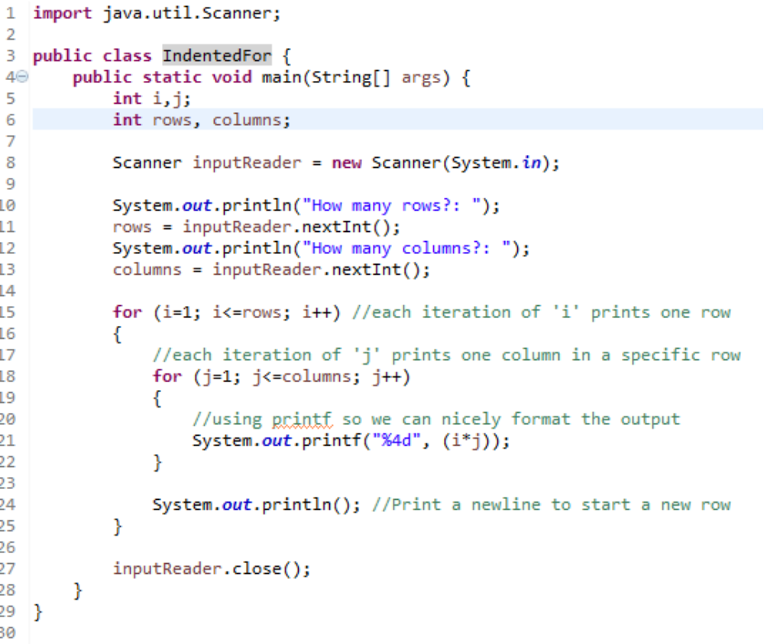
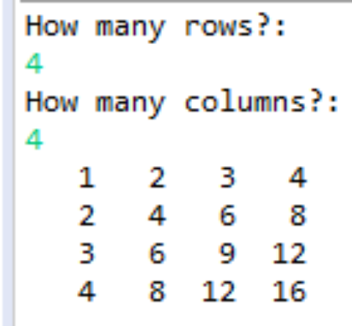
Solution: (check file IndentedFor.java in Optima)
Program output:

Slide 8
Tulostuksen muotoilu: printf
System.out.printf(muotoilu, muuttuja);
Muotoilun kaava: %[flags][width][.precision]
Esim.
%5d - kokonaisluku 5 merkin kentässä
%.2f - kahden desimaalin tarkkuus
(%-16.2f)\n

Slide 9
Printf (esimerkkejä)
Rahan arvo = 66.66666666666667
- System.out.printf("(%.2f)\n", raha);
(66,67)
System.out.printf("(%-16.2f)\n", raha);
(66,67 )
System.out.printf("(%16.3f)\n", raha);
( 66,667)

Slide 10
Printf (esimerkkejä)
System.out.printf("(%016.5f)\n", raha);
(0000000066,66667)
System.out.printf("(%+16.3f)\n", raha);
System.out.printf("(%+16.3f)\n", raha*-1);
( +66,667)
( -66,667)
Laurea | Mika Stenberg (Modified by Antonius Camara)

Slide 11
Debugging code with Eclipse – getting started
Perspectives
  Java perspective, the one you have been using
  Debug perspective, with useful views to debug code, inspect variable values, and step through the code
Breakpoint
  suspends the execution of a program at the location where the breakpoint is set
Step over
  step over a method call (without entering it) at the currently executing line of code
Step into
  step into the next method call at the currently executing line of code
Resume
  Continue program execution until the next Breakpoint

Slide 12
Debugging code with Eclipse – some resources
Java Debugging with Eclipse – Tutorial
  http://www.vogella.com/tutorials/EclipseDebugging/article.html
Eclipse – Debugging a program (tutorial)
  https://www.tutorialspoint.com/eclipse/eclipse_debugging_program.htm

Slide 13
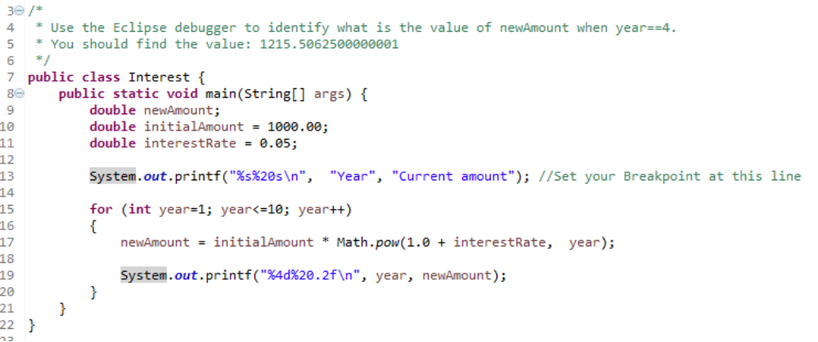
Exercise
Get the file Interest.java from Optima and debug it according to the instructions written in it comments

